Slide 1
Percorso di coaching per PMI
Tecnologie digitali al servizio della transizione ecologica
a cura di
Eleonora Di Maria, Marco Paiola, Greta Buoso
Padova, 26 ottobre 2023
SMACT Competence Center

Slide 2
Obiettivi
L’incontro si propone di:
Introdurre il tema della doppia transizione (twin transition) e le opportunità offerte dalle tecnologie digitali alle strategie di sostenibilità ambientale
favorire un percorso di riflessione condivisa sulla transizione digitale
offrire un approccio strategico al tema dell’adozione delle tecnologie digitali
fornire strumenti utili all’impresa per realizzare con successo il percorso di transizione digitale

Slide 3
Le domande
Le domande a cui cerchiamo di dare una risposta:
Che strategia sta seguendo la mia azienda? qual è il mio business model?
Quale focus sul fronte della sostenibilità ambientale?
Quali sono le applicazioni digitali più utili?
In che modo posso trarre il massimo vantaggio dalle tecnologie digitali?
Quale percorso posso seguire per iniziare o proseguire la transizione digitale?

Slide 4
Il percorso
Il punto di partenza: strategia e specializzazione aziendale, strategie di sostenibilità ambientale
Il panorama delle tecnologie digitali e il potenziale applicativo in ambito sostenibilità
Le competenze digitali
I benefici attesi nella twin transition
I passaggi fondamentali per la transizione digitale

Slide 5
Modalità di svolgimento
Ogni punto verrà affrontato in questo modo:
interazione online (tieni a portata di mano il tuo cellulare!)
breve presentazione dei principali risultati della ricerca di management sul tema
discussione collettiva

Slide 6
Il questionario Selfi4.0
Le Camere di Commercio - Punti Impresa Digitale hanno messo a disposizione delle stesse un tool di self-assessment (SELFI4.0) per valutare la loro maturità digitale
Da marzo 2021 è a disposizione delle imprese l’Edizione 2 del questionario.
Dati relativi al Veneto (marzo 2021 - giugno 2022): 3.035 questionari utili
DRI (Digital readiness index)

Slide 7
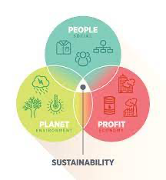
Nuovo scenario
nuove performance

Slide 8
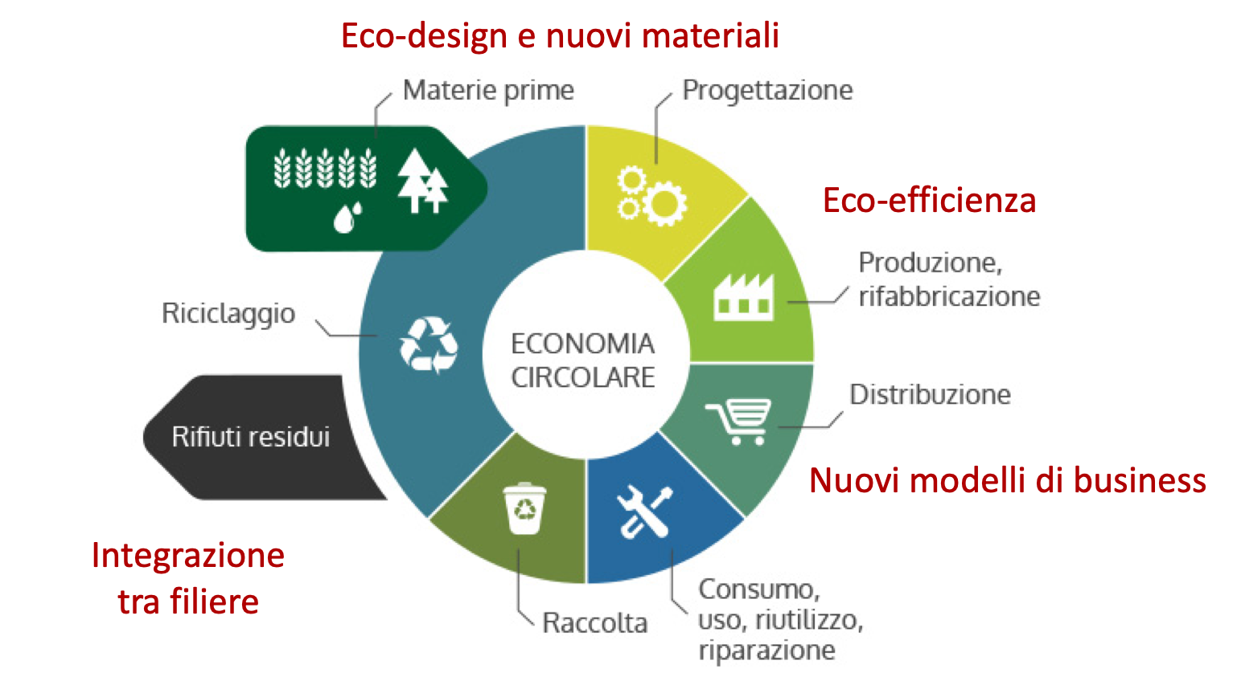
Economia circolare=innovazione

Slide 9
Principi di economia circolare e strategie
Priorità a risorse rinnovabili | 1.Fornitura circolare
 | 2. Design sostenibile
 | 3. Efficienza nell’uso delle risorse
Massimizzare l’uso del prodotto | 4. Prodotto come servizio
 | 5. Condivisione/virtualizzazione
 | 6. Ottimizzazione nell’uso /manutenzione
 | 7. Riuso / ridistribuzione
Recuperare »by-product» (es. sotto-prodotti, scarti) e rifiuti | 8. Ristrutturazione / rigenerazione / riparazione
 | 9. Simbiosi industriale, riciclo da manifattura
 | 10. Riciclo da consumo

Slide 10
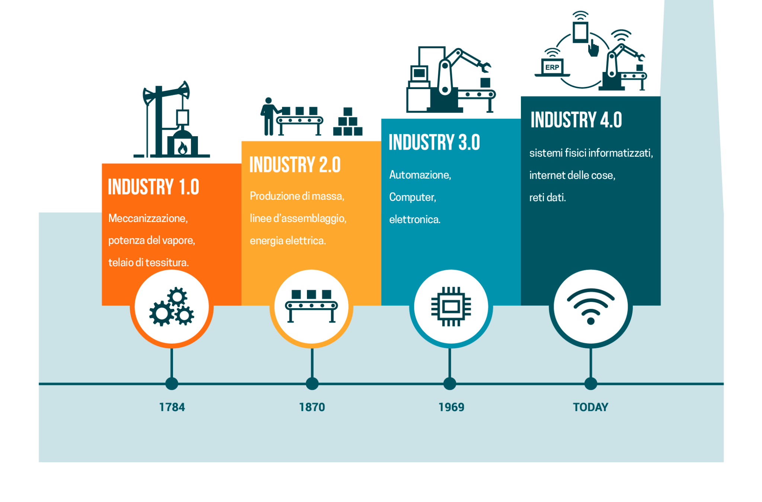
Industria 4.0

Slide 11
Le opportunità delle tecnologie digitali

Slide 12
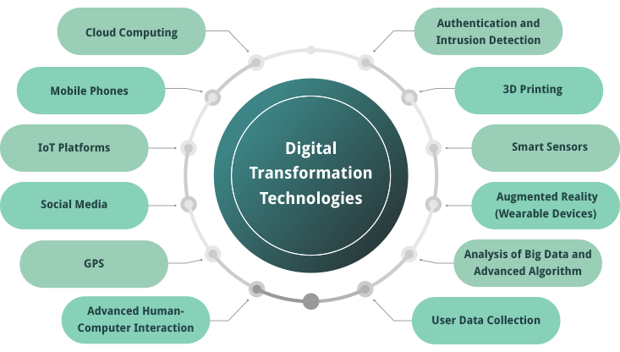
Quali tecnologie?

Slide 13
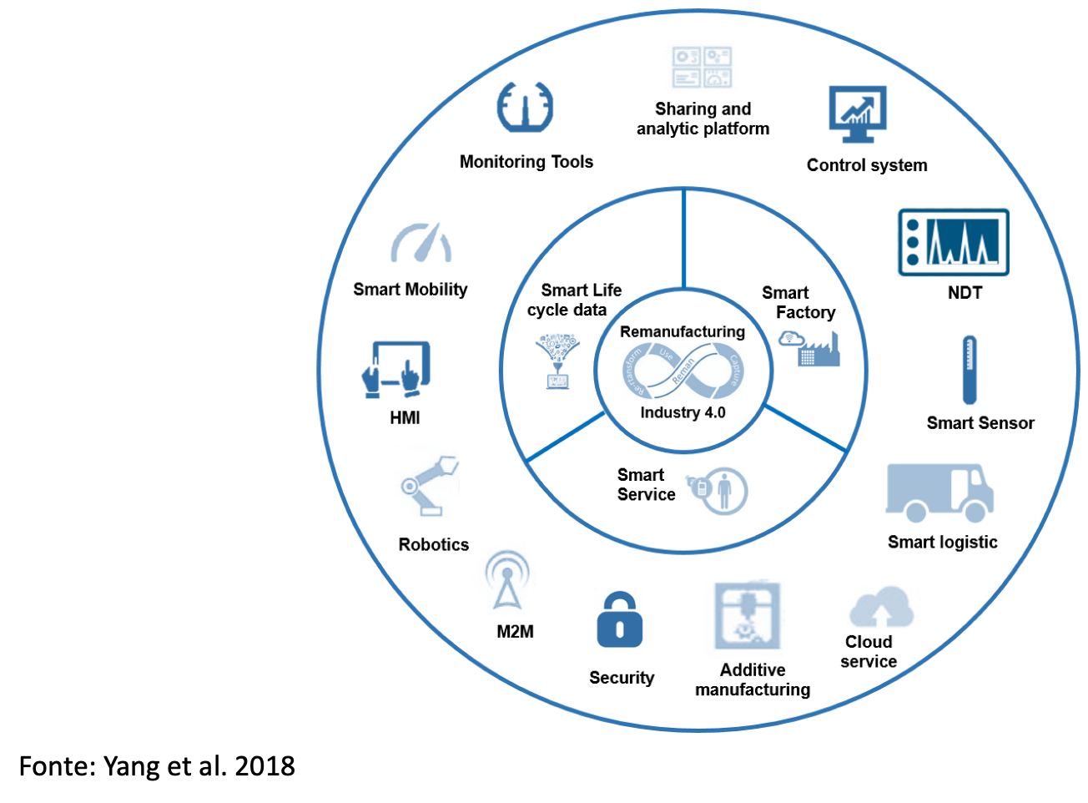
Tecnologie e sostenibilità

Slide 14
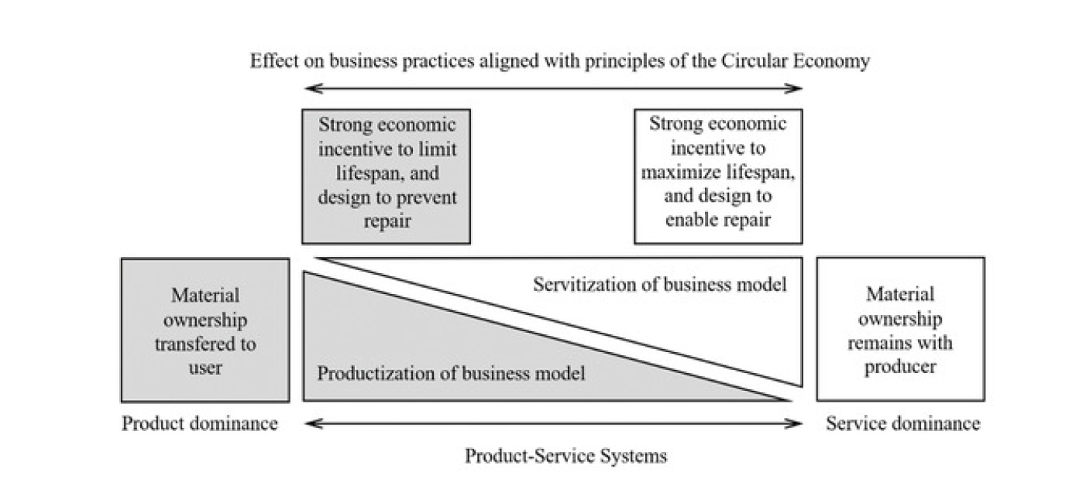
Dal prodotto al servizio
Fonte: Langley, D. J. (2022)

Slide 15
Il strategia e specializzazione aziendale, strategie di sostenibilità ambientale

Slide 16
Prendi il cellulare!
Notes:
Domande 1-8

Slide 17
Discussione dei risultati
Proiezione risultati domanda 3 (vantaggio competitivo) e 4 (strategie di sostenibilità)

Slide 18
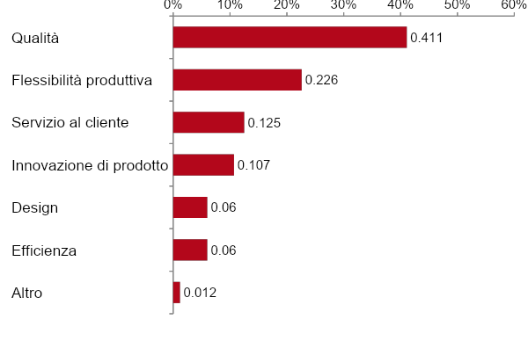
Un esempio: Il vantaggio competitivo delle PMI che adottano digitale
Differenziazione
Laboratorio Manifattura Digitale - Indagine 2017

Slide 19
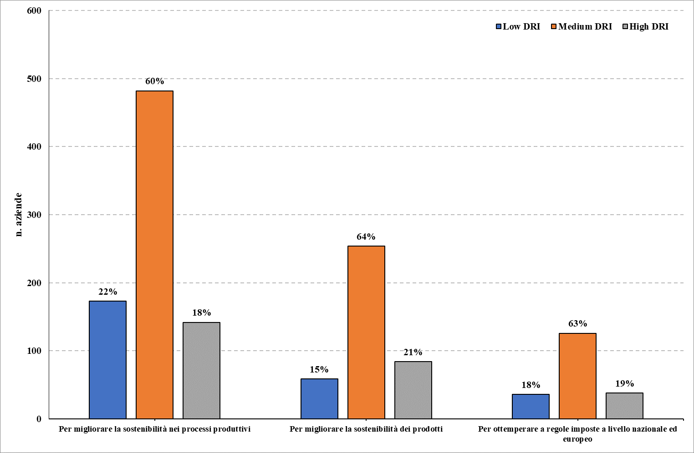
Investimenti in sostenibilità ambientale in Veneto e digitalizzazione
Fonte: dSEA Rapporto PROGETTO A2 - “DIGITALIZZAZIONE E PMI” 2022

Slide 20
Il panorama delle tecnologie digitali e il potenziale applicativo in ambito sostenibilità

Slide 21
Prendi il cellulare!
Notes:
Domande 1-8

Slide 22
Discussione dei risultati
Proiezione risultati domande 5, 6, 7, 8,9

Slide 23
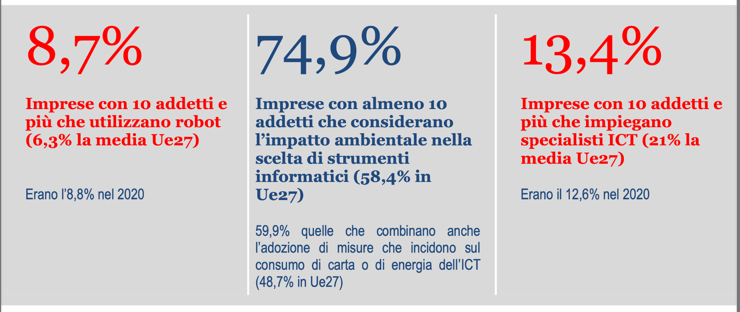
Indagine ISTAT
ICT nelle imprese 2022

Slide 24
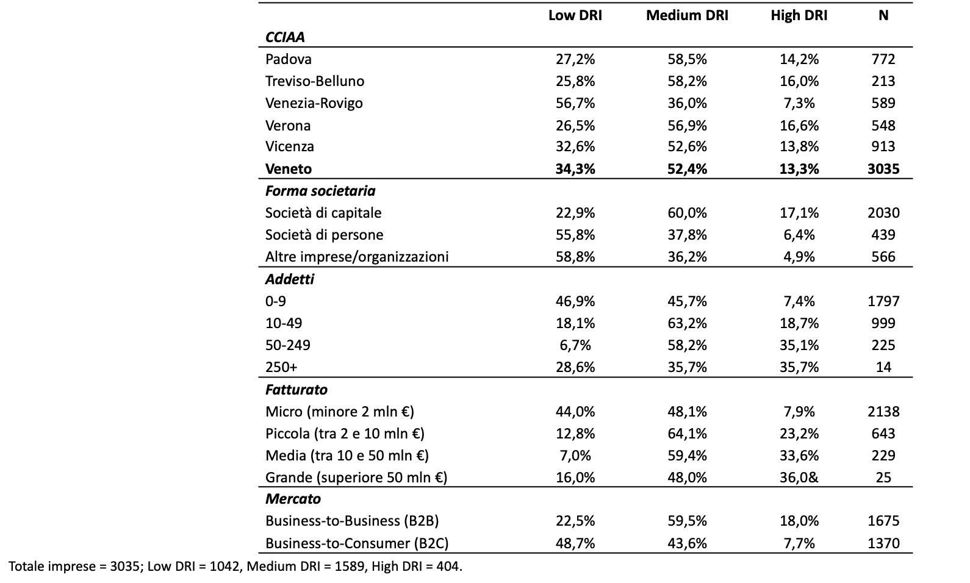
La digitalizzazione delle imprese (Selfi4.0)
Fonte: dSEA Rapporto PROGETTO A2 - “DIGITALIZZAZIONE E PMI” 2022

Slide 25
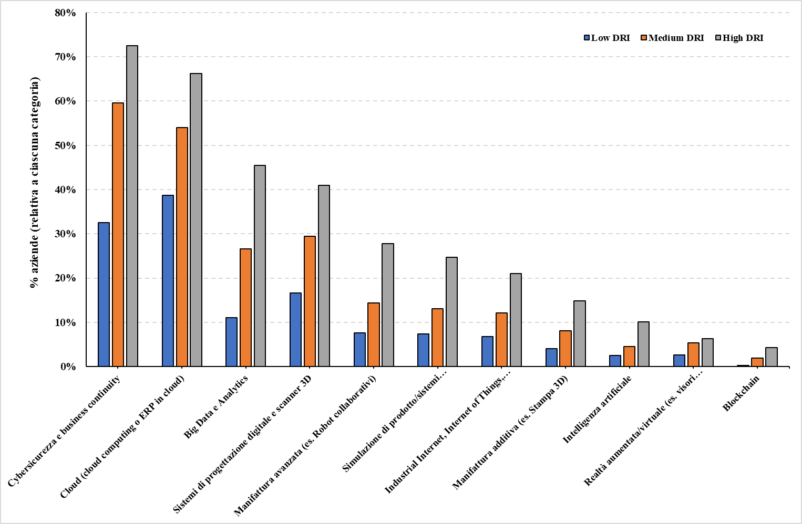
Investimenti in Industria 4.0 (Selfi4.0)
Fonte: dSEA Rapporto PROGETTO A2 - “DIGITALIZZAZIONE E PMI” 2022

Slide 26
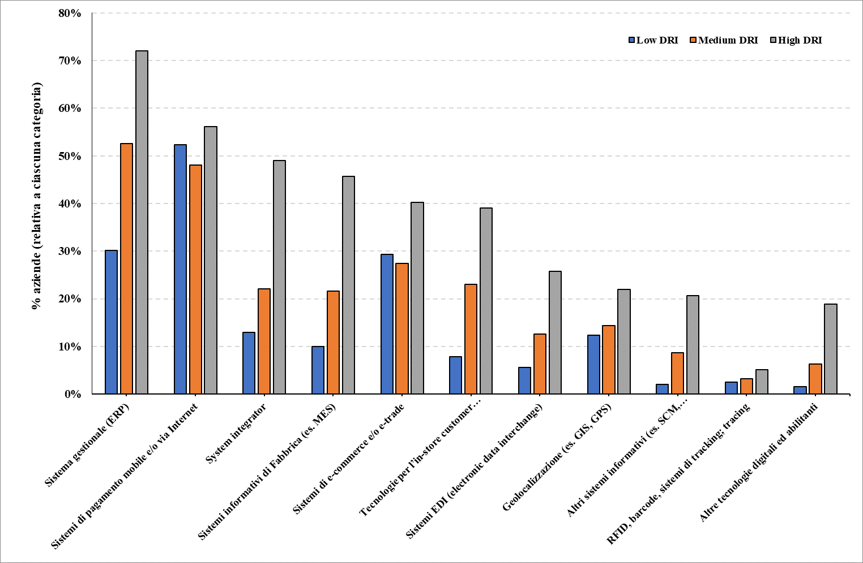
Investimenti in tecnologie digitali (Selfi4.0)
Fonte: dSEA Rapporto PROGETTO A2 - “DIGITALIZZAZIONE E PMI” 2022

Slide 27
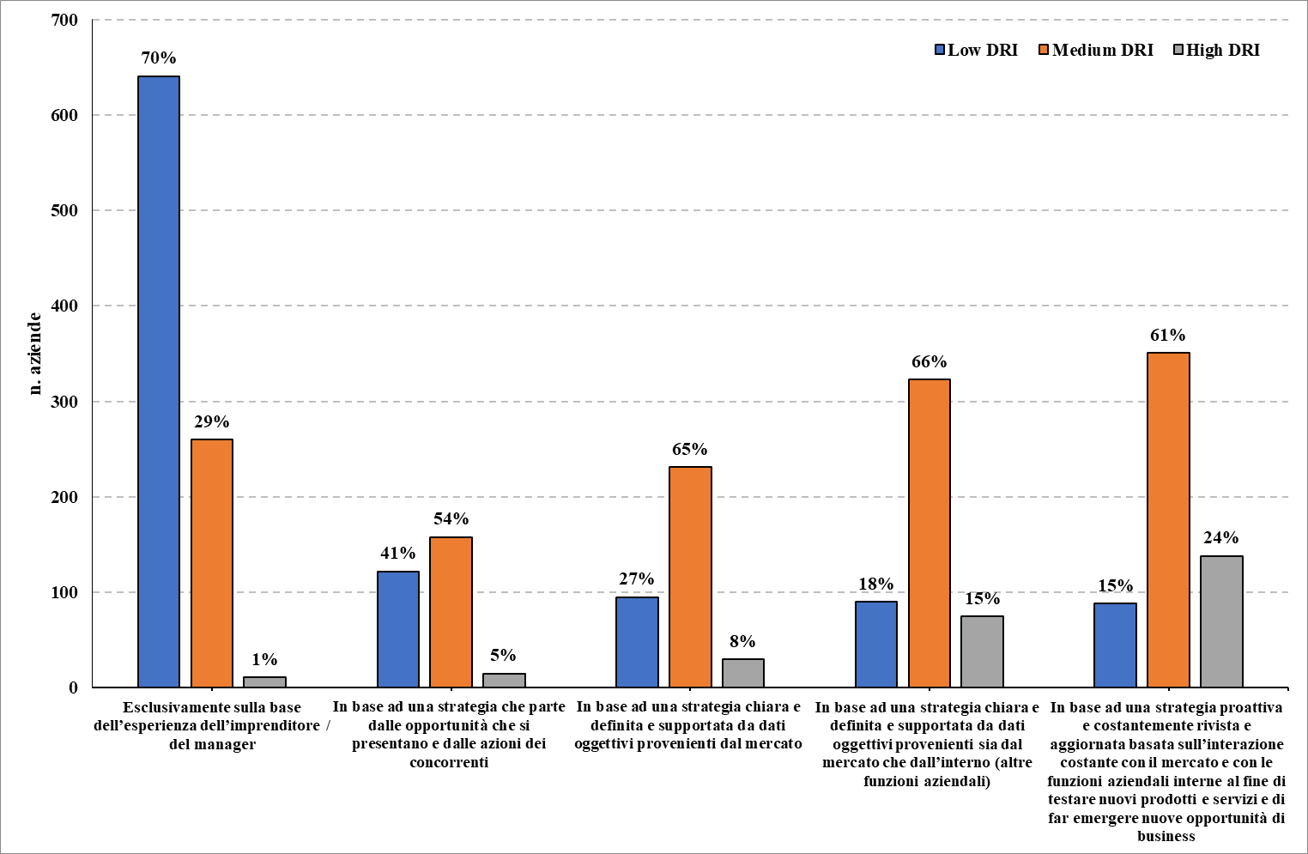
Processo decisionale
(Selfi 4.0)
Fonte: dSEA Rapporto PROGETTO A2 - “DIGITALIZZAZIONE E PMI” 2022

Slide 28
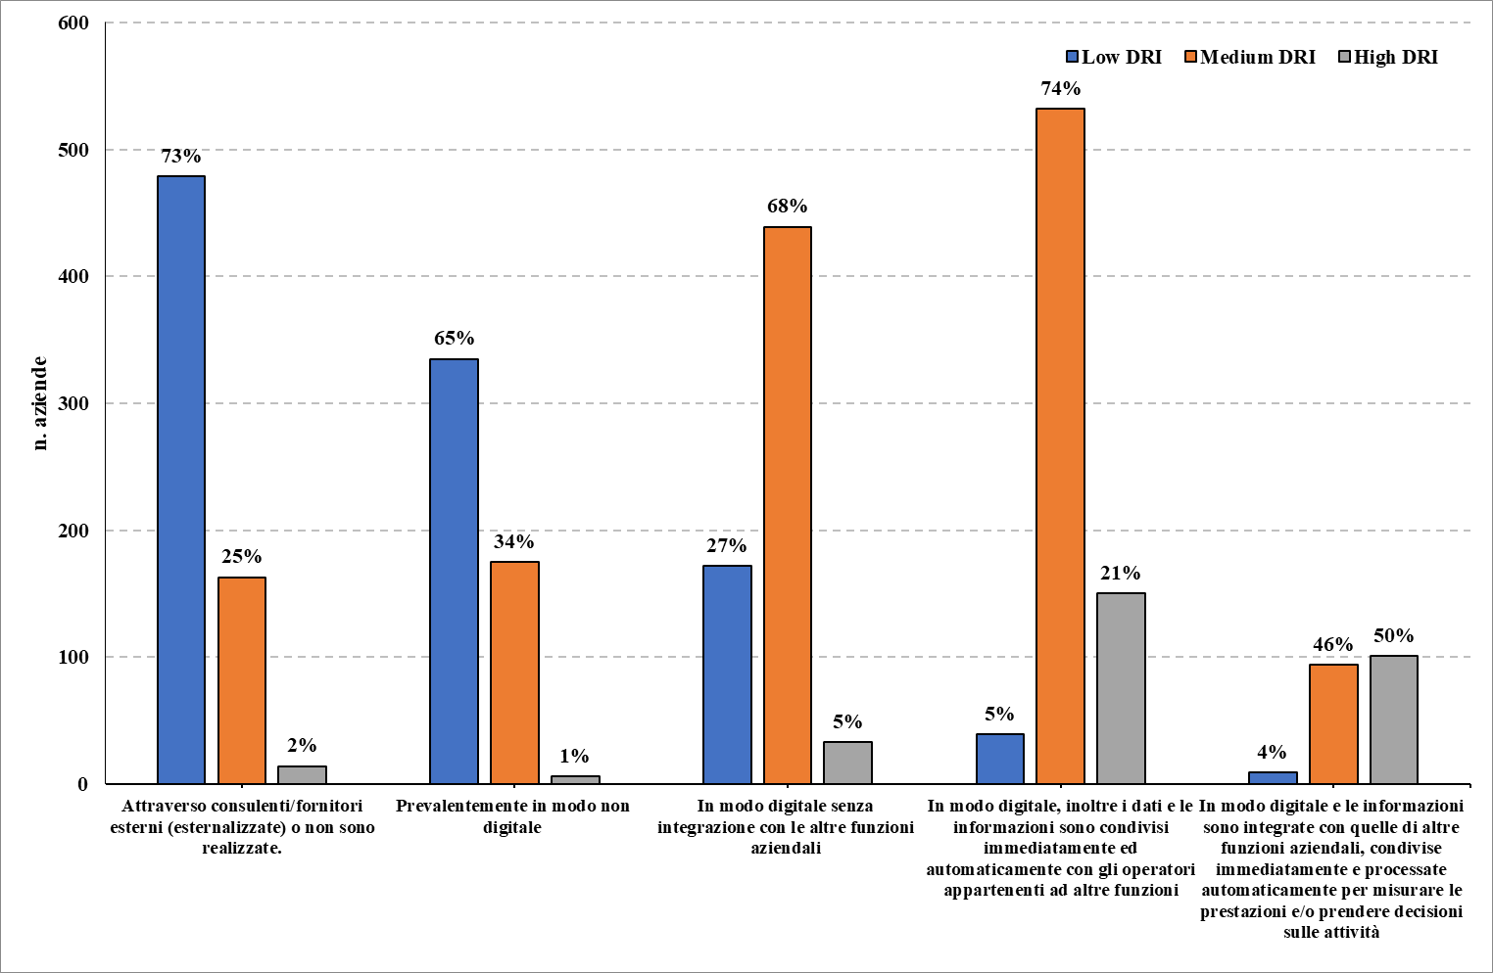
Digitalizzazione dell’area Ricerca & Sviluppo (Selfi 4.0)
Fonte: dSEA Rapporto PROGETTO A2 - “DIGITALIZZAZIONE E PMI” 2022

Slide 29
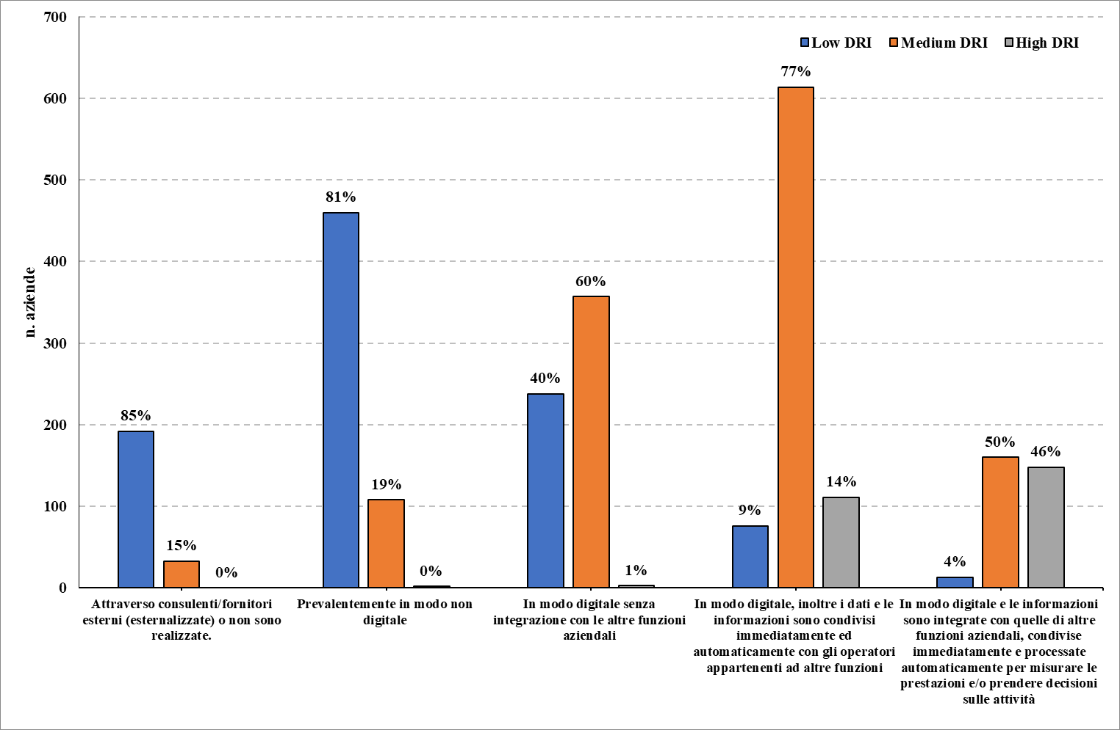
(
Digitalizzazione delle vendite (Selfi 4.0)
Fonte: dSEA Rapporto PROGETTO A2 - “DIGITALIZZAZIONE E PMI” 2022

Slide 30
Discussione dei risultati
Proiezione risultati domande 10

Slide 31
Un modello di riferimento
 |  | Creazione e realizzazione di una strategia digitale per il business
 |  | Basso livello |  | Alto livello
Adozione di software e/o hardware | Alto livello | Sperimentatori |  | Leader
 | Basso livello | Startup |  | Tradizionalisti

Slide 32
Le competenze digitali

Slide 33
Prendi il cellulare!
Notes:
Domande 1-8

Slide 34
Discussione dei risultati
Proiezione risultati domande 11, 12

Slide 35
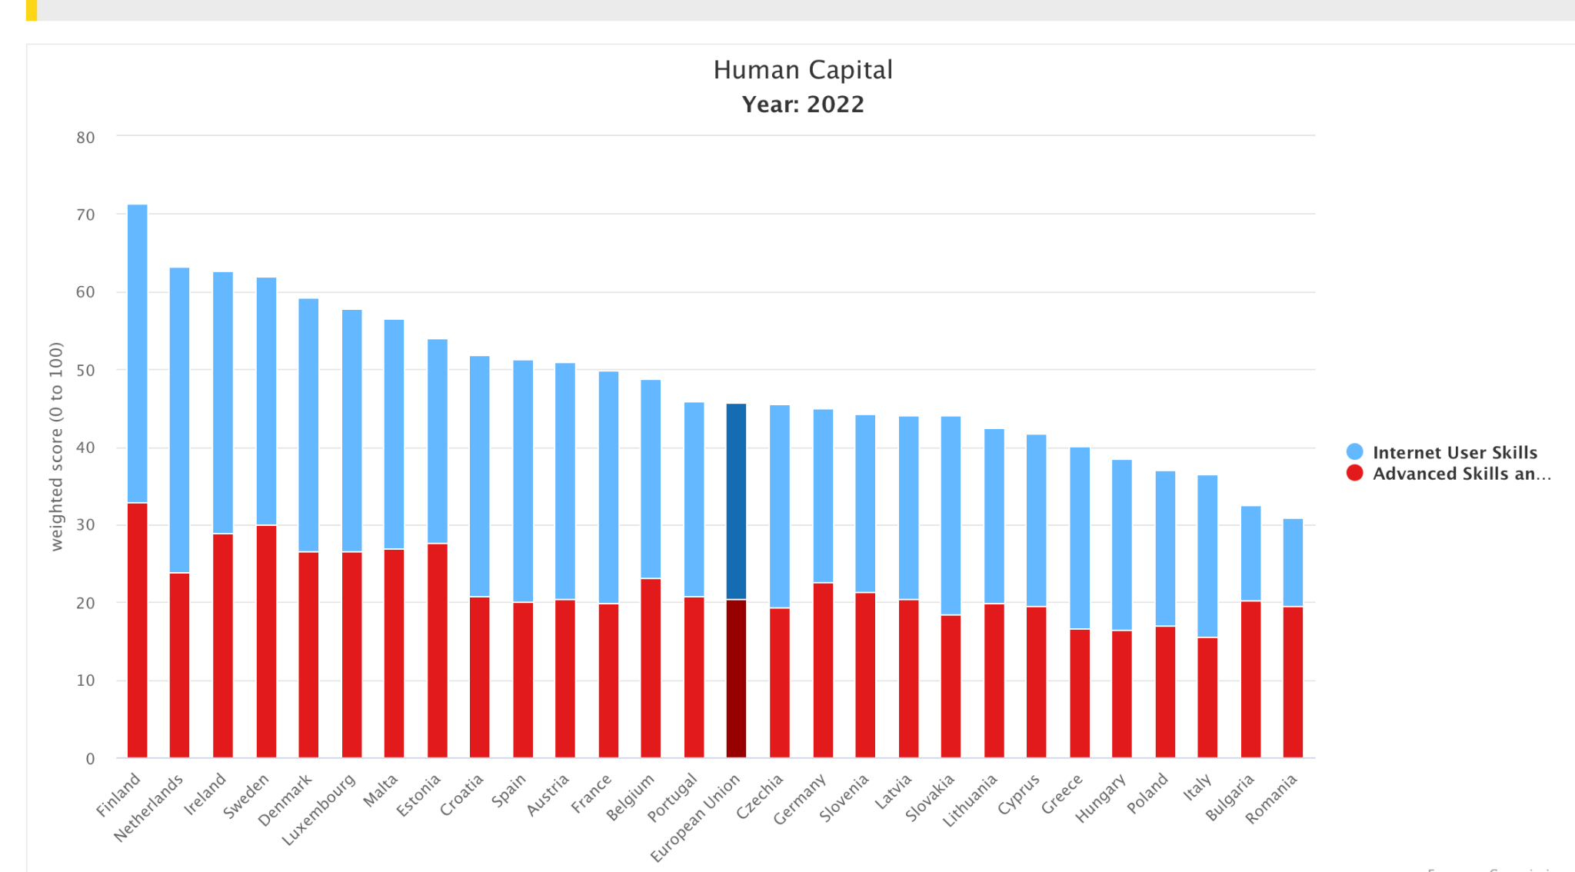
Competenze Digitali di base e avanzate

Slide 36
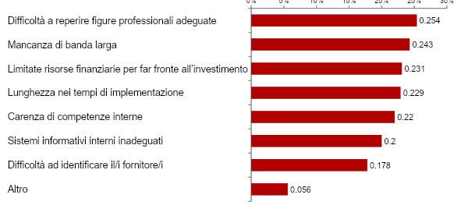
Difficoltà nell’adozione
tecnologie Industria 4.0
% imprese con valori 4-5 (molto/moltissimo)
(rilevanza della motivazione - scala 1 - 5)
Laboratorio Manifattura Digitale - Indagine 2017

Slide 37
I benefici attesi

Slide 38
Prendi il cellulare!
Notes:
Domande 1-8

Slide 39
Discussione dei risultati
Proiezione risultati domande 13, 14, 15, 16

Slide 40
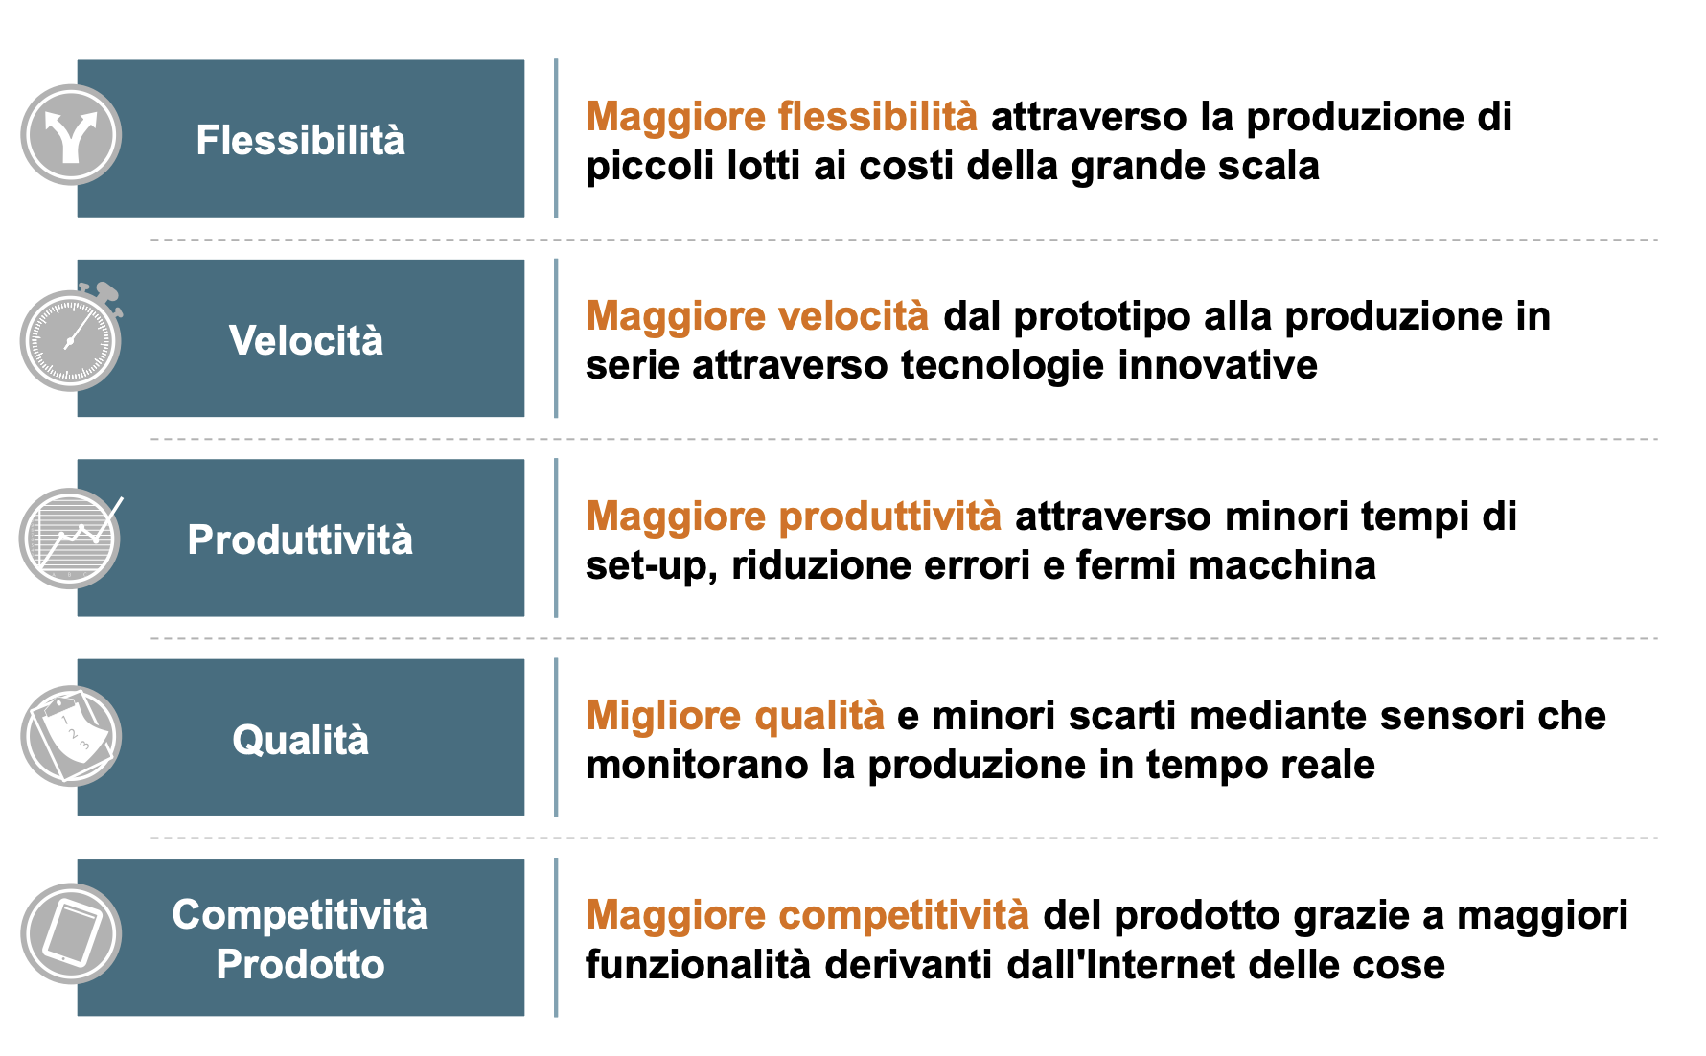
I progetti industria 4.0

Slide 41
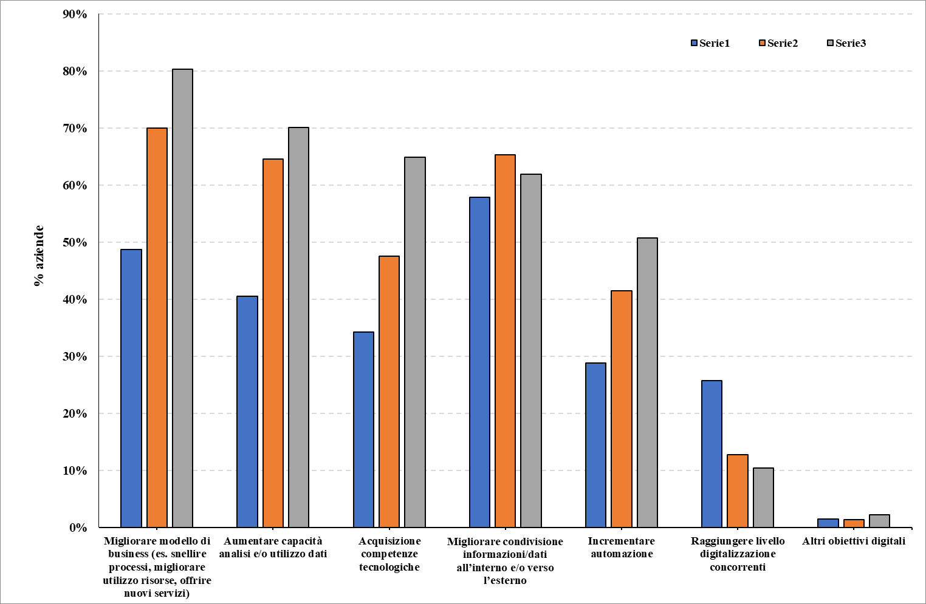
Obiettivi digitali delle imprese (Selfi4.0)
Fonte: dSEA Rapporto PROGETTO A2 - “DIGITALIZZAZIONE E PMI” 2022

Slide 42
Sostenibilità e motivi di adozione delle tecnologie digitali
Fonte: dSEA Rapporto PROGETTO A2 - “DIGITALIZZAZIONE E PMI” 2022

Slide 43
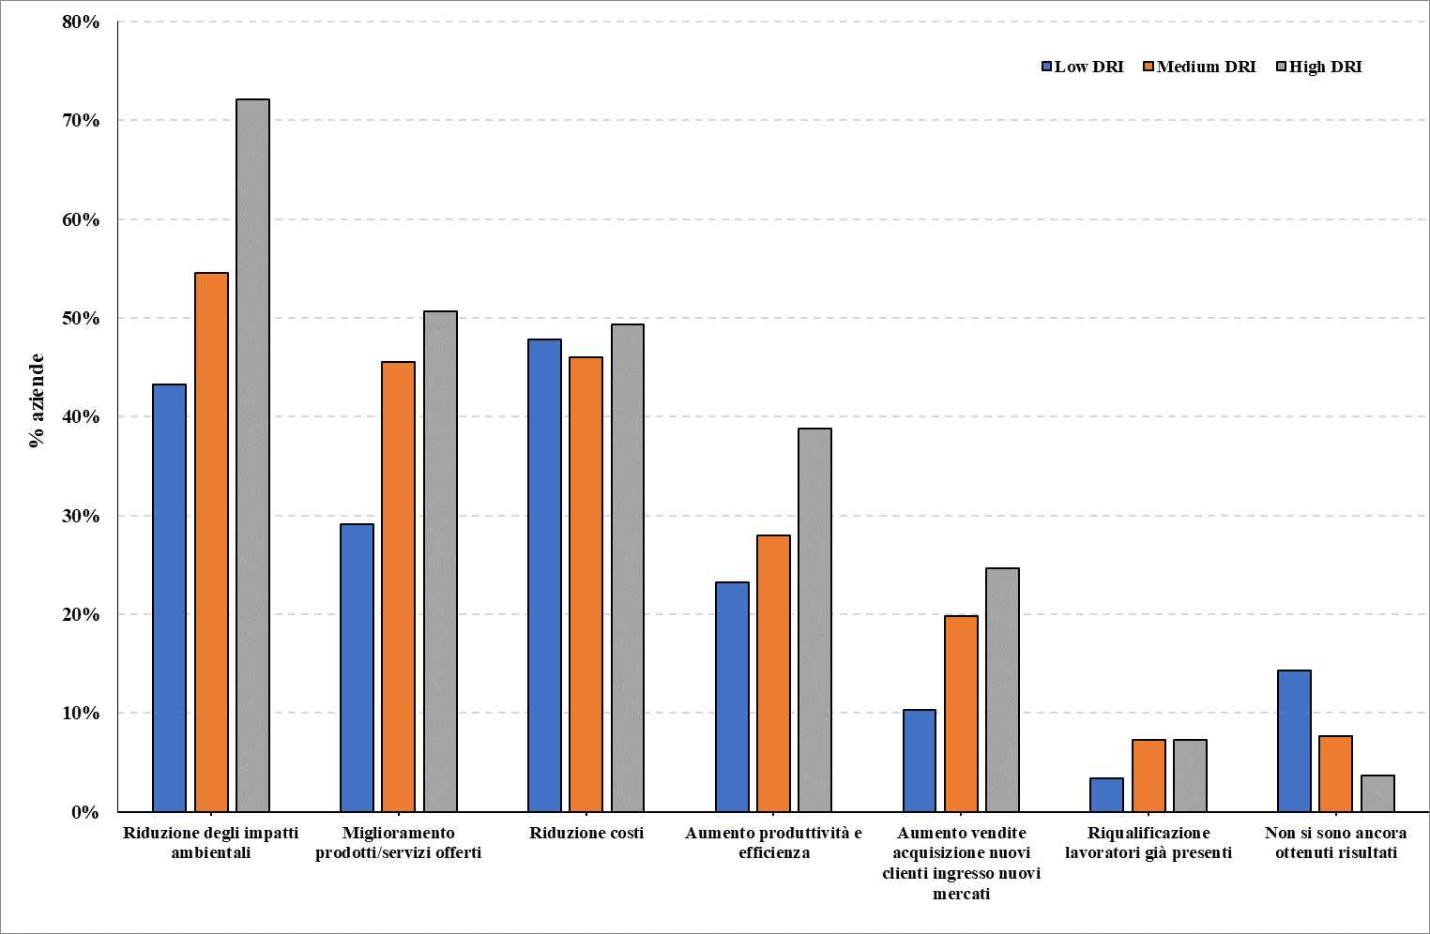
Sostenibilità e risultati ottenuti attraverso il digitale
Fonte: dSEA Rapporto PROGETTO A2 - “DIGITALIZZAZIONE E PMI” 2022

Slide 44
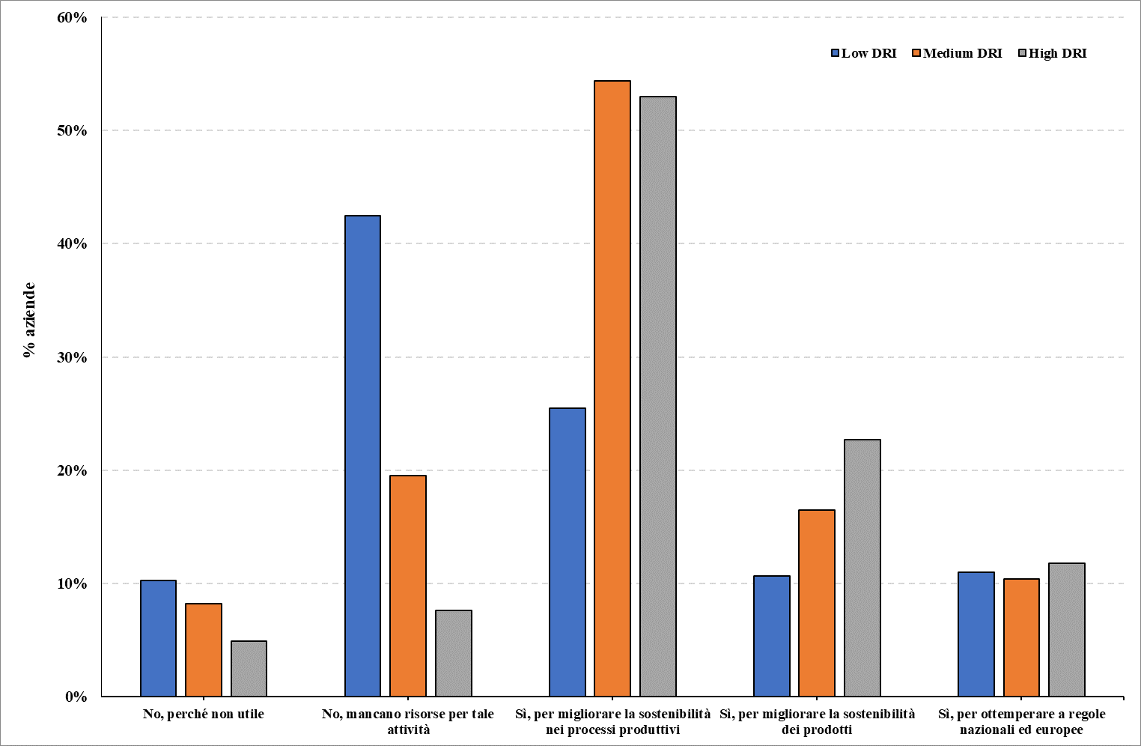
Investimenti futuri nella sostenibilità ambientale
Fonte: dSEA Rapporto PROGETTO A2 - “DIGITALIZZAZIONE E PMI” 2022

Slide 45
I passaggi fondamentali per la transizione digitale

Slide 46
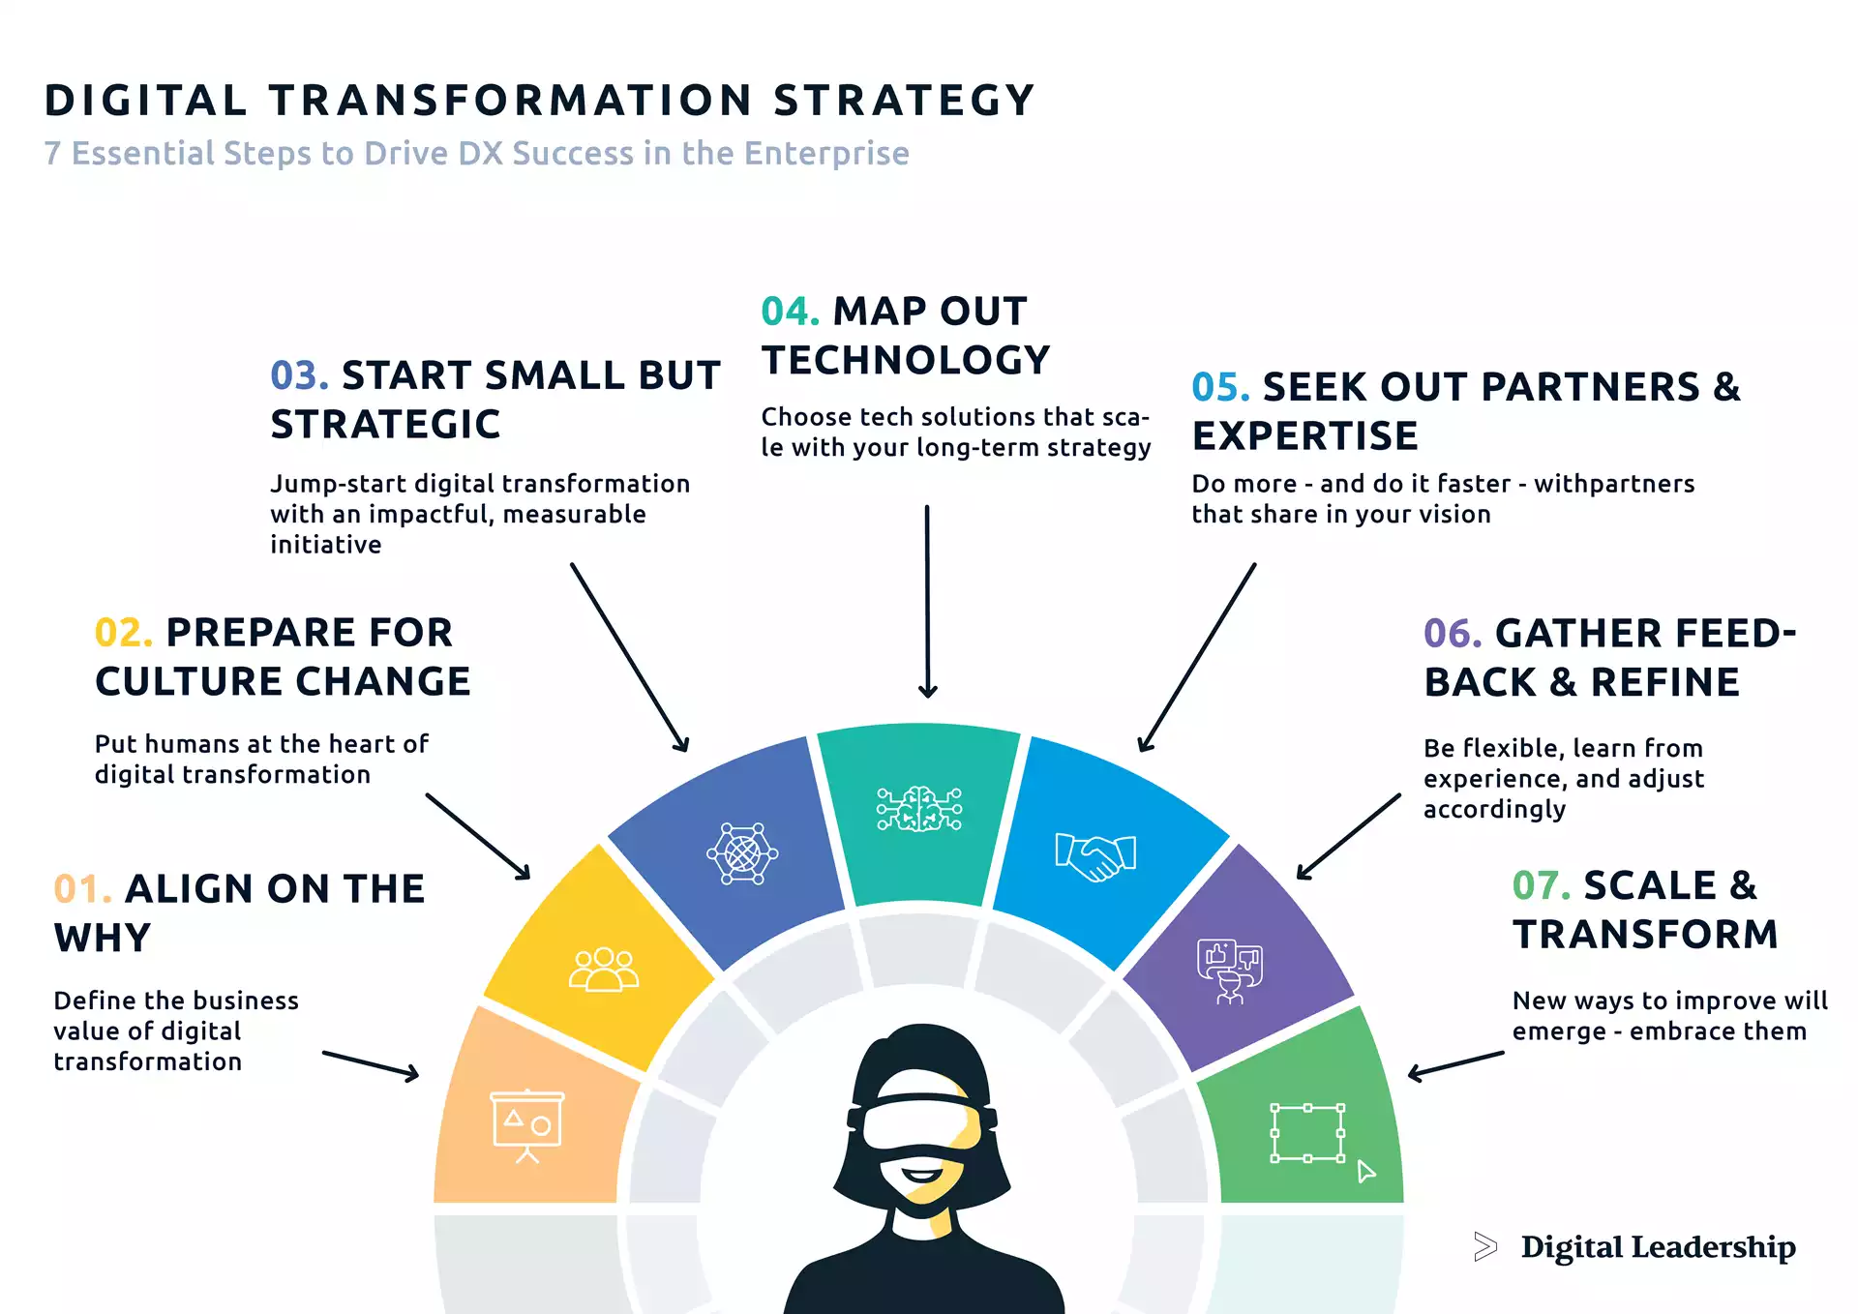
4. SELEZIONA LA TECNOLOGIA
3. COMINCIA CON PICCOLI PROGETTI STRATEGICI
5. CERCA UN PARTNER COMPETENTE
2. PREPARARSI AL CAMBIO CULTURALE
6. VERIFICA I RISULTATI E MIGLIORA IL PROCESSO
1. DEFINIRE LA STRATEGIA
7. FAI CRESCERE IL PROGETTO E ALLARGARLO A TUTTA L’IMPRESA

Slide 47
Altre Domande? Contatta
Punti Impresa Digitali (PID) delle Camere di Commercio
SMACT Competence Centre

